Slide 1
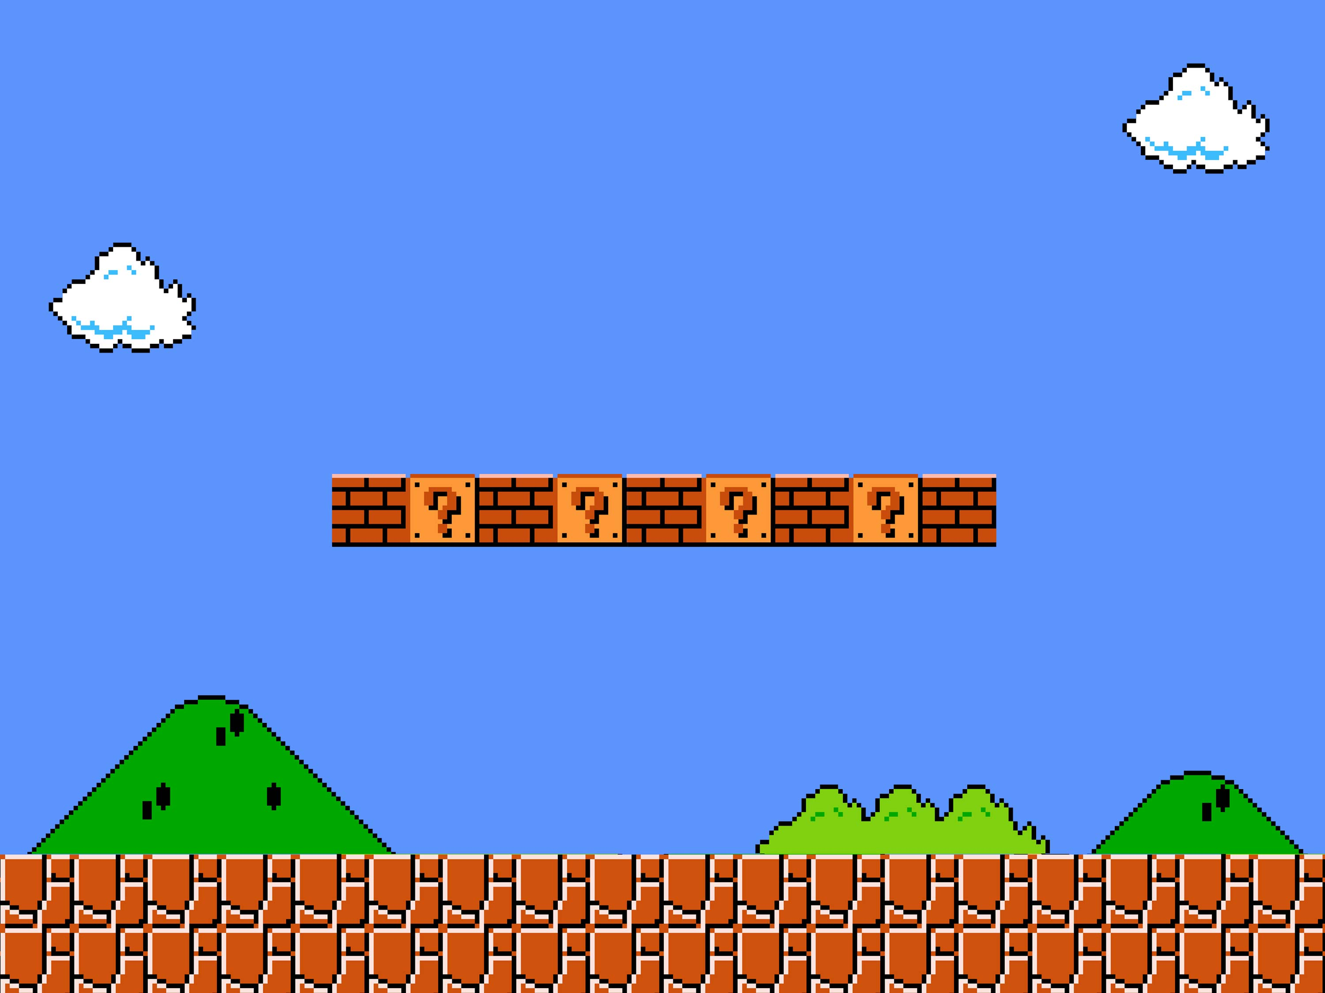

SUPER MARIO
CATCHING
슈퍼마리오 잡기 게임

Slide 2
목차
게임 소개
프로그램 순서도
전체 클래스 개요 및 설명
클래스 설명
Github 주소

Slide 3







게임 소개
파이프에서 튀어나오는 슈퍼마리오를 잡아보자!
파이프 위에 등장한 캐릭터 클릭 시 스코어와
Hit수 증가
정해진 시간 내에 (60sec) 일정 점수 이상
획득 시 다음 스테이지로 넘어갈 수 있음
등장 캐릭터

Slide 4




게임 소개
SCORE HIT
1 STAGE
2 STAGE
3 STAGE
4 STAGE
5 STAGE
+100 +1
+200 +3
+150 +2
+500 +5
0 0
( TIME: – 3 )

Slide 5
If(fail &&
Restart)
프로그램 순서도
Home
시작 화면
<(돌아가기) Help
도움말 화면
If(fail&&
Home)
Start Game
||(일시정지)
If(!fail &&
Stage<5)
If(fail &&
Restart)
일시정지
(게임 화면에서
배경 이미지만 변경)
게임 화면
RANKING
랭킹 화면
back
Stage5
clear
클리어 화면

Slide 6
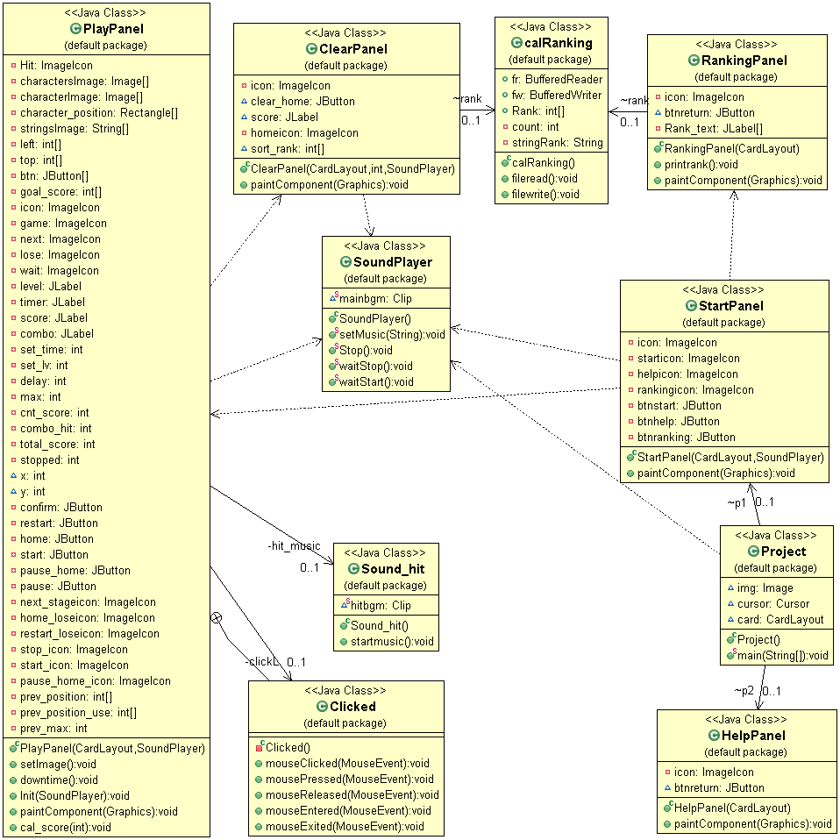
전체 클래스 구조도 설명
클래스 다이어그램

Slide 7
클래스 설명
Project
JFrame 생성 및 CardLayout(card) 생성
각 패널 생성하여 CardLayout 에 추가
커서(cursor) 이미지 변경

Slide 8
클래스 설명
StartPanel
실행 초기 화면
배경화면 과 3개의 이미지 버튼으로 구성
Startgame 버튼 클릭 시 PlayPanel로 전환 되며 게임시작
Help 버튼 클릭 시 HelpPanel 로 전환
Ranking 버튼 클릭 시 RankingPanel로 전환

Slide 9
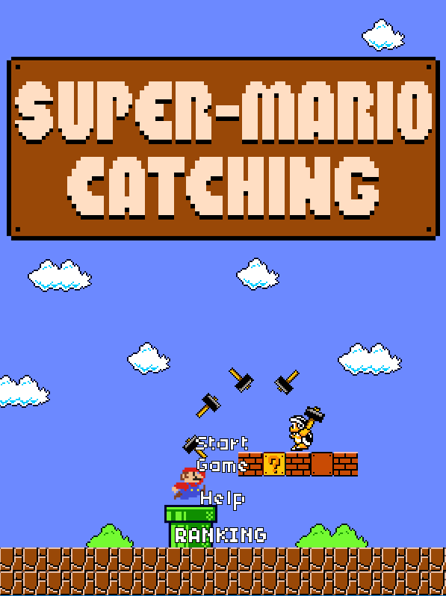
StartPanel UI
각 버튼 클릭 시 해당 버튼에 맞는 화면으로 전환
배경음악 : mainbgm.wav

Slide 10
클래스 설명
PlayPanel
-각종 JButton과 JLabel등 게임에 필요한 요소들로 구성
-게임이 진행 중 Java.Util의 Timertask()를 이용하여
정해진 시간동안 게임 진행
-정해진 위치들 중 랜덤 위치에 캐릭터들이 랜덤으로 등장
-캐릭터가 표출되는 위치에 있는 보이지 않는 9개의 버튼(btn[i])으로
사용자 클릭 이벤트를 받아 각종 점수 및 시간 계산(cal_score(i))
-캐릭터를 잡으면 Hit 이미지

Slide 11
클래스 설명
PlayPanel
각 스테이지 클리어 시 (현재 점수 > 목표 점수) Next화면 표출(+ confirm(Jbutton))
스테이지 클리어 실패 할 시 (현재 점수 > 목표 점수)
게임 패배 화면 표출(+ home, restart (Jbutton))

Slide 12
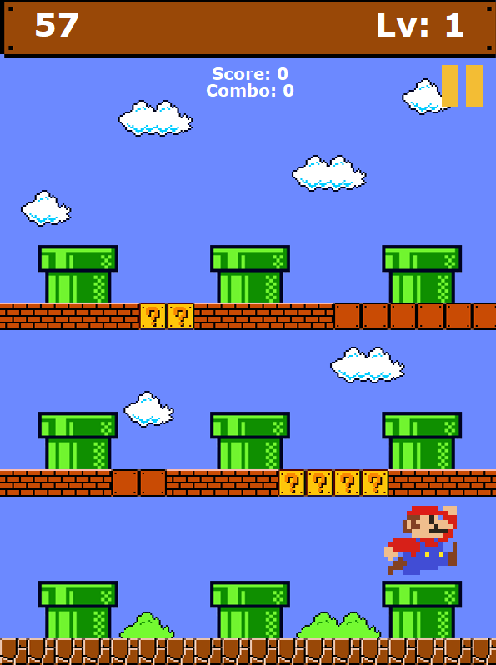
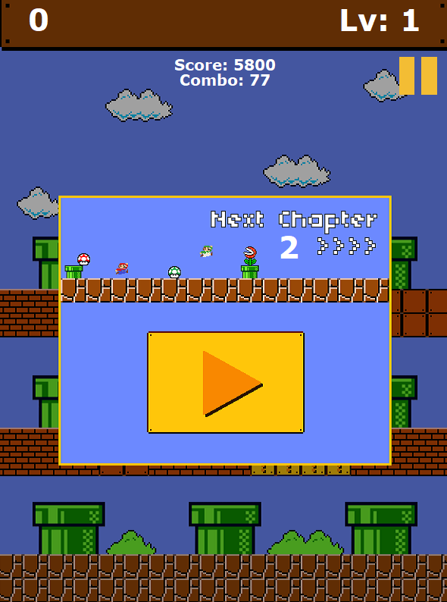
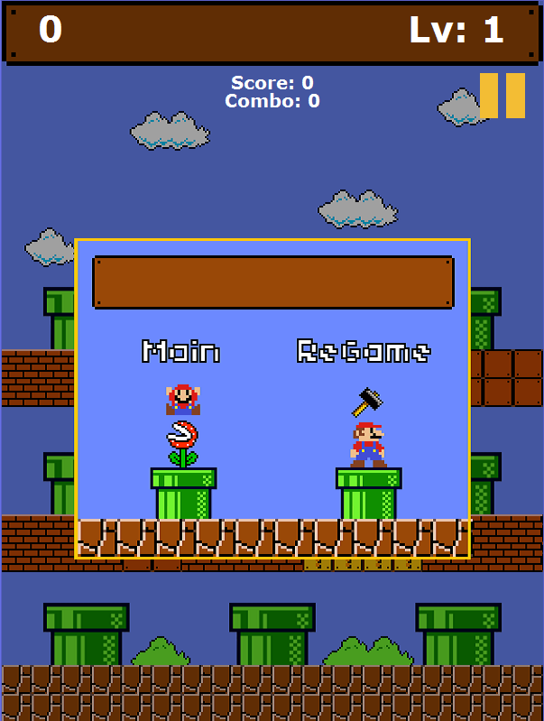
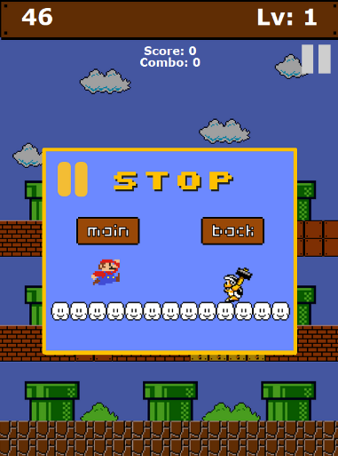
PlayPanel UI
1-1 게임 플레이 화면
1-2 스테이지 클리어 화면
좌측 상단 시간이 0이하가
될 때까지 9개의 파이프에서
우측 상단 레벨에 맞게
설정된 개수만큼 나오는
캐릭터를 클릭 시
점수 및 콤보 계산
배경음악 : gamebgm.wav
타이머가 0이 될시
현재 점수가 목표점수 이상일때
나오는 화면
플레이 버튼 클릭 시
다음 스테이지 진행
배경음악 :
stage_clearbgm.wav
1-3 게임 패배 화면
1-4 일시 정지 화면
타이머가 0이 될시
현재 점수가 목표점수 미만일때
나오는 화면
Main 버튼 클릭 시 초기화면
ReGame 클릭 시
처음부터 게임 진행
배경음악 : failbgm.wav
일시 정지 버튼 클릭 시
나오는 화면
Main 버튼 클릭 시 초기화면
back 클릭 시
이어서 게임 진행
배경음악 : X

Slide 13
클래스 설명
ClearPanel
배경 이미지와 JLabel, 이미지 버튼으로 구성
PlayPanel에서 스테이지 5까지 모두 클리어 시 전환
각 스테이지 점수를 합산한 총 점수 표출
Ranking에 등재 (5등까지)
(배열에 현재 점수,랭킹 저장 후 정렬 그 후 다시 랭킹에 저장)
홈 버튼 클릭 시 StartPanel로 되돌아감

Slide 14
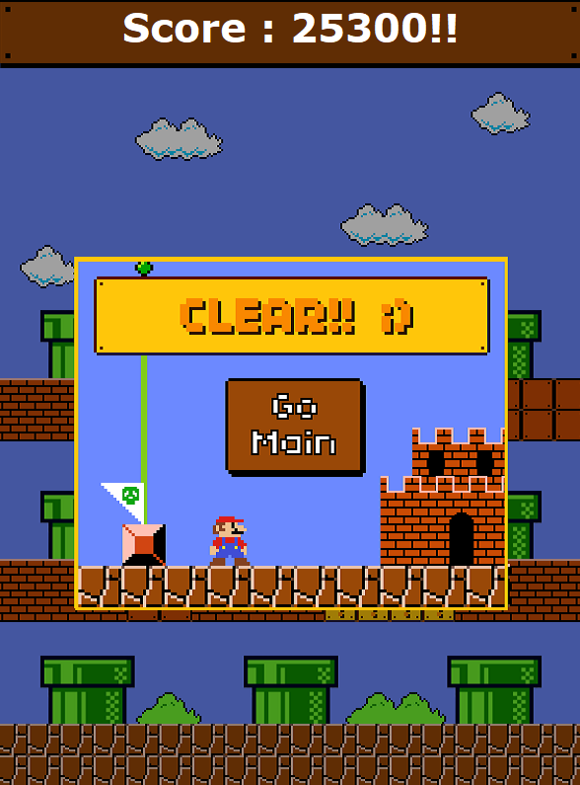
ClearPanel UI
Go Main버튼 클릭 시 초기화면으로 돌아감
배경음악 : clearbgm.wav

Slide 15
클래스 설명
HelpPanel
도움말 화면
배경 화면과 버튼으로 구성
뒤로가기 버튼 ( < ) 클릭 시
StartPanel로 되돌아감

Slide 16
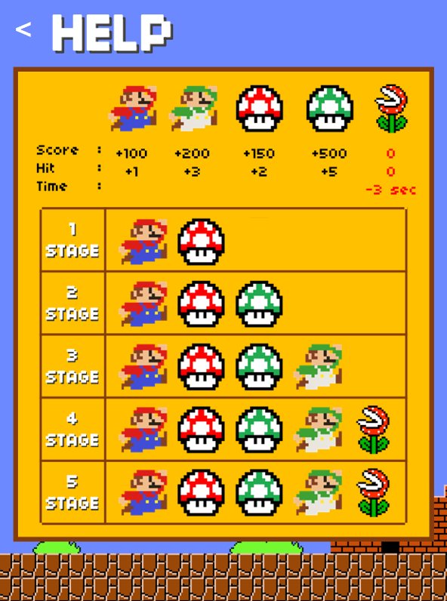
HelpPanel UI
<(뒤로가기) 버튼 클릭 시 초기화면으로 돌아감
배경음악 : Mainbgm.wav

Slide 17
클래스 설명
RankingPanel
배경 이미지와 5개의 JLabel, JButton으로 구성
5 명의 Ranking 점수
뒤로가기 버튼( < ) 클릭 시
StartPanel로 되돌아감
calRankingPanel
파일 입출력을 통해 Ranking 입력, 출력

Slide 18
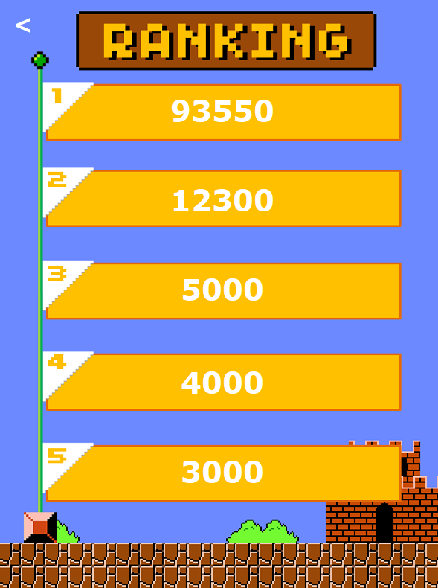
StartPanel UI
<(뒤로가기) 버튼 클릭 시 초기화면으로 돌아감
배경음악 : Mainbgm.wav

Slide 19
클래스 설명
SoundPanel
File의 경로를 받아 배경 음악 재생
음악파일 재생, 일시정지, 정지
Sound_hit
게임 중 캐릭터 클릭 시 Hit 효과음 재생

Slide 20
오픈소스(Github) 등록
URL : https://github.com/Kimchangwoo14/Mario_Hit

Slide 21



